Slide 1
Welcome to C Programming!
Structure & Typedef

Slide 2
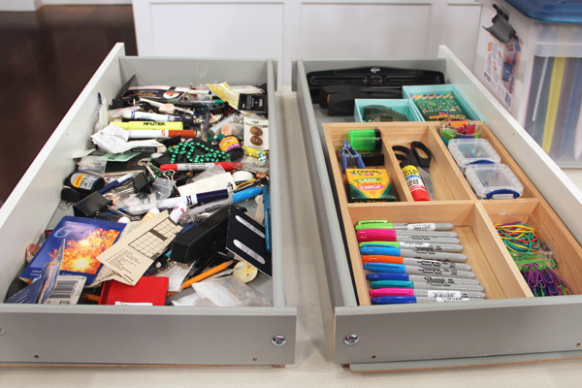
-구조체(Structure)
구조체란 한 개 또는 그 이상의 변수들, 특히 다른 자료 형태의 변수들을 모아, 하나의 이름아래 선언한 변수의 모음 집이다.
구조체의 장점은 여럿이 연관된 자료들을 일목요연하게 정리가 가능하게 할 수 있으며, 사용 할 때에도, 구조체 호출 시 사용할 변수들이 무엇인지 볼 수 있어 편리하다.
구조체 또한 형태이기 때문에 같은 형태의 구조체를 여러 번 선언 하는 것이 가능하다.

Slide 3
#include <stdio.h>
struct tagInfo
{
int iKor;
int iEng;
int iMath;
};
int main (void)
{
tagInfo StudentA;
tagInfo StudentB;
printf_s(“StudentA : \n”);
printf_s(“국어 점수 : ”);
scanf_s(“%d”, &StudentA.iKor);
printf_s(“영어 점수 : ”);
scanf_s(“%d”, &StudentA.iEng);
printf_s(“수학 점수 : ”);
scanf_s(“%d”, &StudentA.iMath);
printf_s(“국 : %d, 영 : %d, 수 : %d\n”,
StudentA.iKor,
StudentA.iEng,
StudnetA.iMath);
printf_s(“StudentB: \n”);
printf_s(“국어 점수 : ”);
scanf_s(“%d”, & StudentB.iKor);
printf_s(“영어 점수 : ”);
scanf_s(“%d”, & StudentB.iEng);
printf_s(“수학 점수 : ”);
scanf_s(“%d”, & StudentB.iMath);
printf_s(“국 : %d, 영 : %d, 수 : %d\n”,
StudentB.iKor,
StudentB.iEng,
StudentB.iMath);
return 0;
}
// StudentA 와 StudentB, 두 변수 선언시
// 자료 형은 struct tagInfo, 구조체이다.
// 구조체 내부의 변수에 접근하기 위해
// ‘ . ‘ 을 선언된 변수뒤에 붙여준다.
StudentA.iKor

Slide 4

-typedef
-typedef 란 이름에서 유추할 수 있듯 (type 형식; define 정의), 기존의 자료 형에 새로운 이름을 붙여 줄 수 있게 하는 기능이다.
-typedef는 구조체(struct)와 많이 쓰이는데, 그 이유는 typedef를 잘 응용 함으로 써, 작성하는 코드의 가독성이 증가한다.
-가독성이란 읽기 쉽고 어렵고를
판단하는 기준인데, 특히 팀웍이
중시되는 환경에서 서로에 대한
배려, 더 나아가 잘 정돈된 코드는
프로그래머의 실력의 척도가
되기도 한다.

Slide 5
struct tagInfo
{
int iKor;
int iEng;
int iMath;
};
int main (void)
{
tagInfo StudentA;
.
.
.
return 0;
}
typedef struct tagInfo
{
int iKor;
int iEng;
int iMath;
}INFO;
int main (void)
{
INFO StudentA;
.
.
.
return 0;
}

Slide 6

-struct(구조체)의 경우 선언과 함께 초기화가 가능하다!
#include <stdio.h>
typedef struct tagInfo
{
int iX;
int iY;
int iZ = 10;
}INFO;
int main (void)
{
INFO Player;
Player.iX = 10;
Player.iY = 20;
return 0;
}

Slide 7
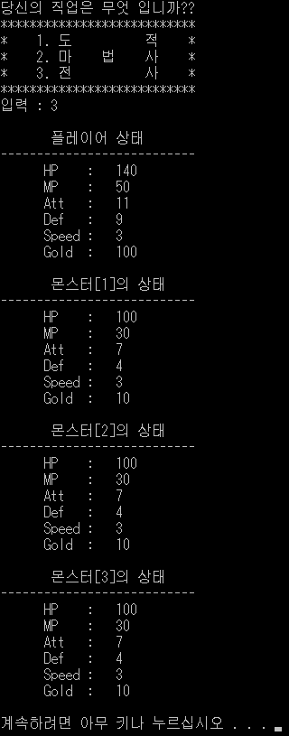

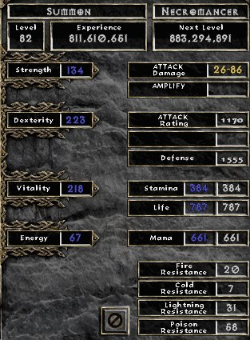
-struct를 활용한 스테이터스
이렇게 비슷한 스테이터스 윈도우를 구현해보면 , 구조체 활용에 대한 이해도가 조금 증가 할 것이다.

Slide 8
#include <stdio.h>
typedef struct tagInfo
{
int iProfession;
int iAtt;
int iDef;
int iSpeed;
int iHealth;
int iMagic;
int iGold;
}INFO;
INFO Initialize(void);
INFO MonsterInitialize(void);
void ProfessionSetting(INFO *_info);
void StatusSetting(INFO *_info, int _profession);
void StatusOutput(INFO _info, int _index);
int main (void)
{
int iPlayerIndex = 0;
INFO Player = Initialize();
INFO Monster[3];
ProfessionSetting(&Player);
StatusOutput(Player, iPlayerIndex);
for (int i = 0; i < 3; i++)
{
Monster[i] = MonsterInitialize();
StatusOutput(Monster[i], i);
}
return 0;
}
INFO Initialize(void)
{
INFO _info;
_info.iProfession = 0;
_info.iAtt = 0;
_info.iDef = 0;
_info.iSpeed = 0;
_info.iHealth = 0;
_info.iMagic = 0;
_info.iGold = 100;
return _info;
}
INFO MonsterInitialize(void)
{
INFO _info;
_info.iProfession = 4;
_info.iAtt = 7;
_info.iDef = 4;
_info.iSpeed = 3;
_info.iHealth = 100;
_info.iMagic = 30;
_info.iGold = 10;
return _info;
}

Slide 9
void ProfessionSetting(INFO *_info)
{
int iIndex = 0;
printf_s("당신의 직업은 무엇 입니까??\n");
printf_s("***************************\n");
printf_s("* 1. 도 적 *\n");
printf_s("* 2. 마 법 사 *\n");
printf_s("* 3. 전 사 *\n");
printf_s("***************************\n");
scanf_s("%d", &iIndex);
switch (iIndex)
{
case 1:
_info->iProfession = 1;
break;
case 2:
_info->iProfession = 2;
break;
case 3:
_info->iProfession = 3;
break;
}
StatusSetting(_info, _info->iProfession);
}

Slide 10
void StatusSetting(INFO *_info, int _profession)
{
_info->iAtt = (_profession%2) * _profession * 2 + 5;
_info->iDef = (_profession%2) * _profession * 2 + 3;
_info->iSpeed = -(_profession - 3) * 3 + 3;
_info->iHealth = (_profession%2) * _profession * 30 + 50;
if (_profession == 2)
{
_info->iMagic = 200;
}
else
{
_info->iMagic = 50;
}
}

Slide 11
void StatusOutput(INFO _info, int _index)
{
if (_info.iProfession == 4)
{
printf_s(" 몬스터[%d]의 상태\n", _index + 1);
printf_s("---------------------------\n");
}
else
{
printf_s(" 플레이어 상태\n");
printf_s("---------------------------\n");
}
printf_s(" HP : %d\n", _info.iHealth);
printf_s(" MP : %d\n", _info.iMagic);
printf_s(" Att : %d\n", _info.iAtt);
printf_s(" Def : %d\n", _info.iDef);
printf_s(" Speed : %d\n", _info.iSpeed);
printf_s(" Gold : %d\n", _info.iGold);
printf("\n");
}

Slide 12

To be continued

